Slide 1
Premium Magnetic – Mechanical Fasteners
© copyright - Fidlock GmbH, Hannover, July 2015

Slide 2
Компания Fidlock
Fidlock принцип
Продукты
Применения
Клиенты
Index

Slide 3
Компания была основана в 2007 г.
Руководство: Иоахим Фидлер, Нилс Хинте
Местонахождение: г. Гановер
Коллектив: 20 сотрудников
Специализация: пряжки, замки
9 продуктовых линий, 178 патентов
победитель различных наград

Slide 5
простое обслуживание одной рукой
даже в толстых перчатках
магнитное самозакрытие

Slide 6
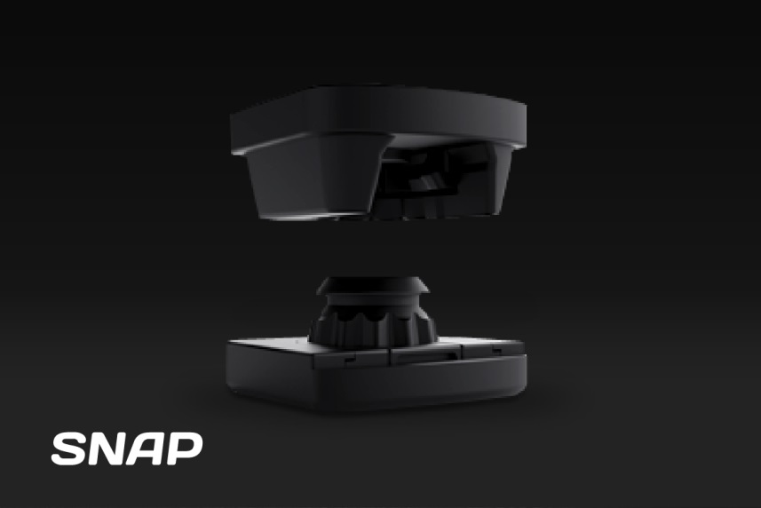
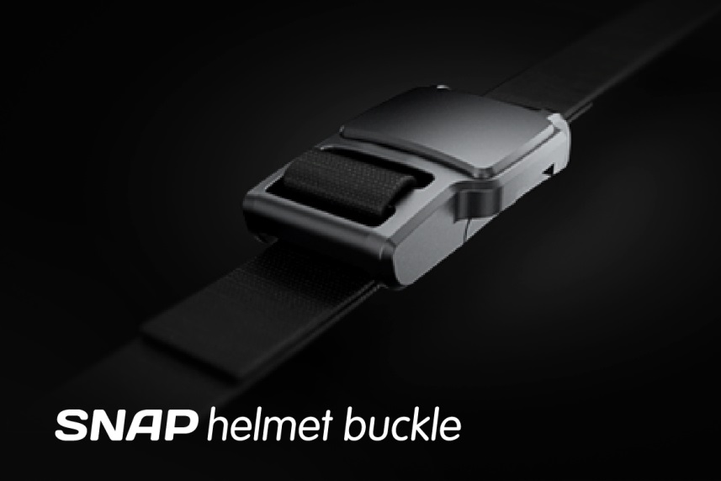
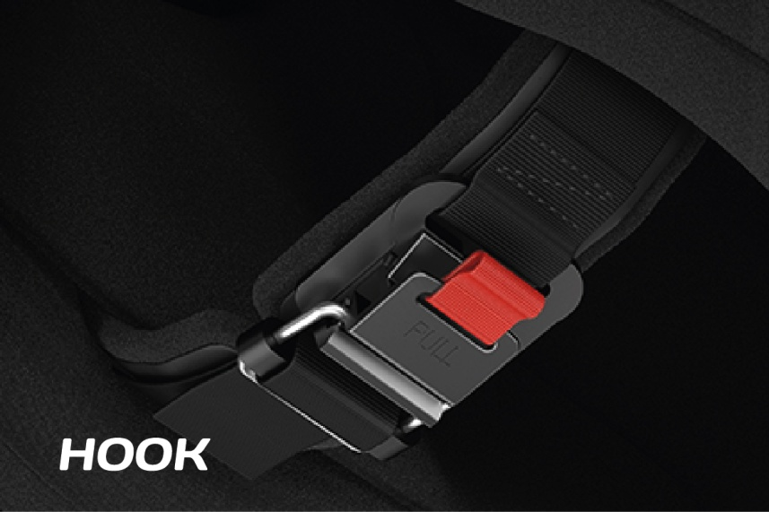
+ индивидуальные решения

Slide 7
Применение пряжек и
варианты их использования

Slide 9
В 2009 г. был создан один
из первых и самых успешных продуктов Fidlock – BIG TURN.
Пряжка BIG TURN больше не производиться и является прототипом для развития линии пряжек MINI TURN.
BIG TURN на школьном рюкзаке фирмы TATONKA

Slide 10
Пряжка: Mini Turn
Применение: Сумка для велосипеда
Производитель: Norco
Название продукта: Сумка Lifestyle

Slide 11
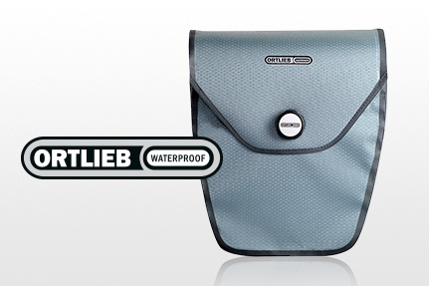
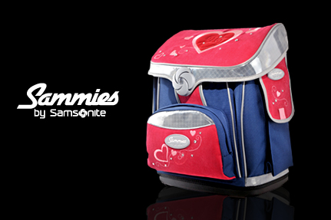
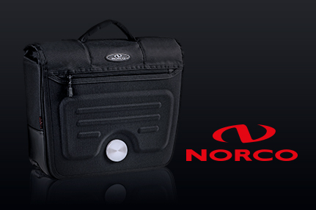

Slide 13
Пряжка: SLIDER 25 PA shield
Применение: ранец для фотокамеры
Производитель: MindShift Gear
Название продукта: Rotation 180°

Slide 14
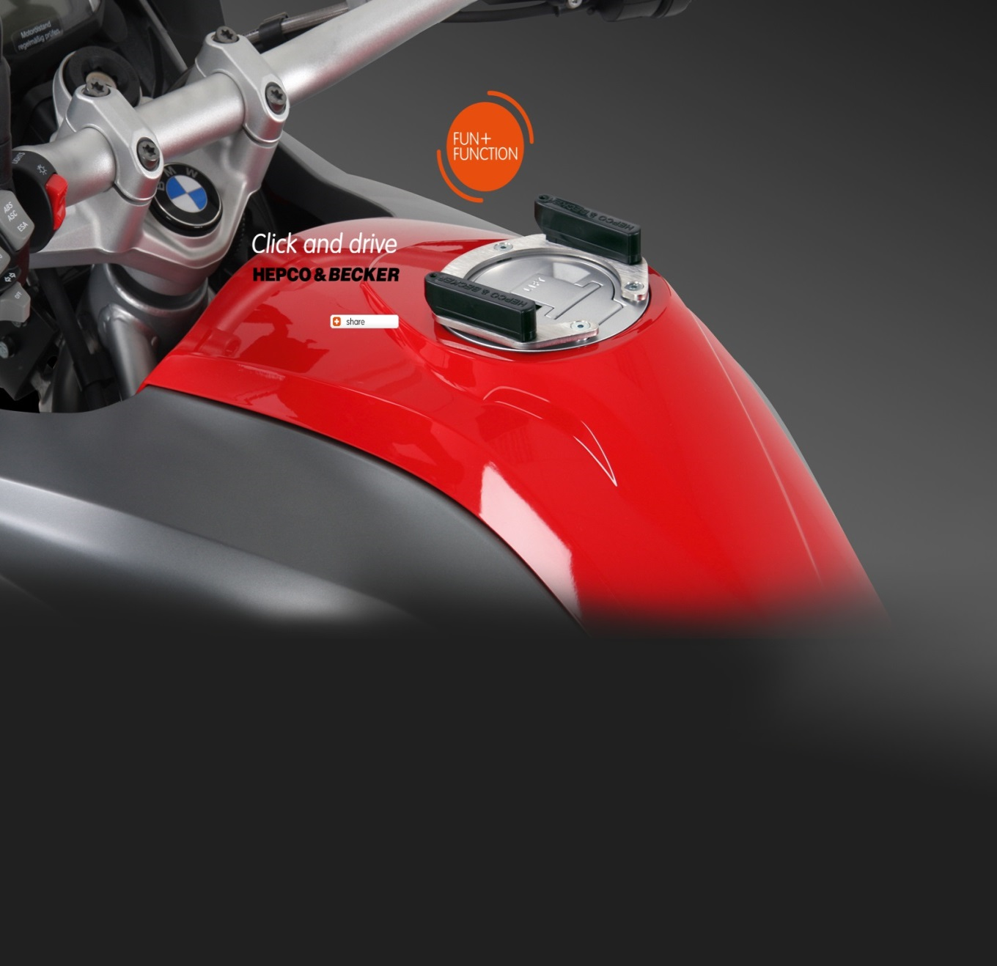
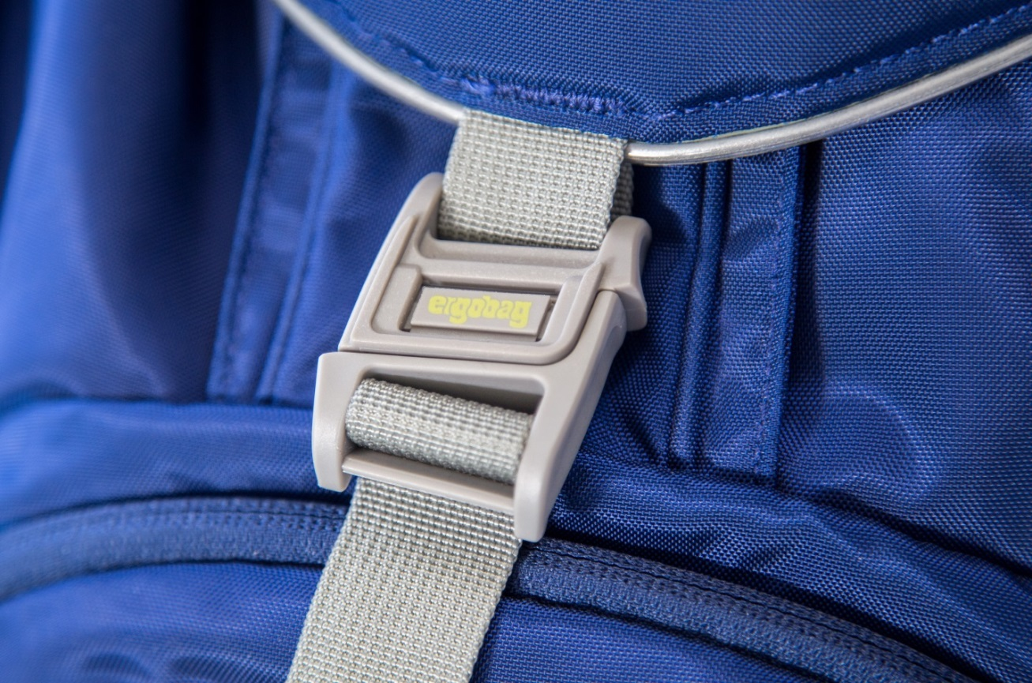
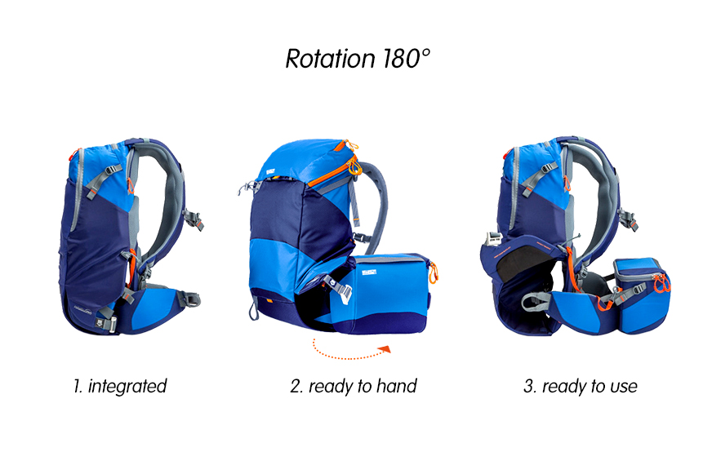
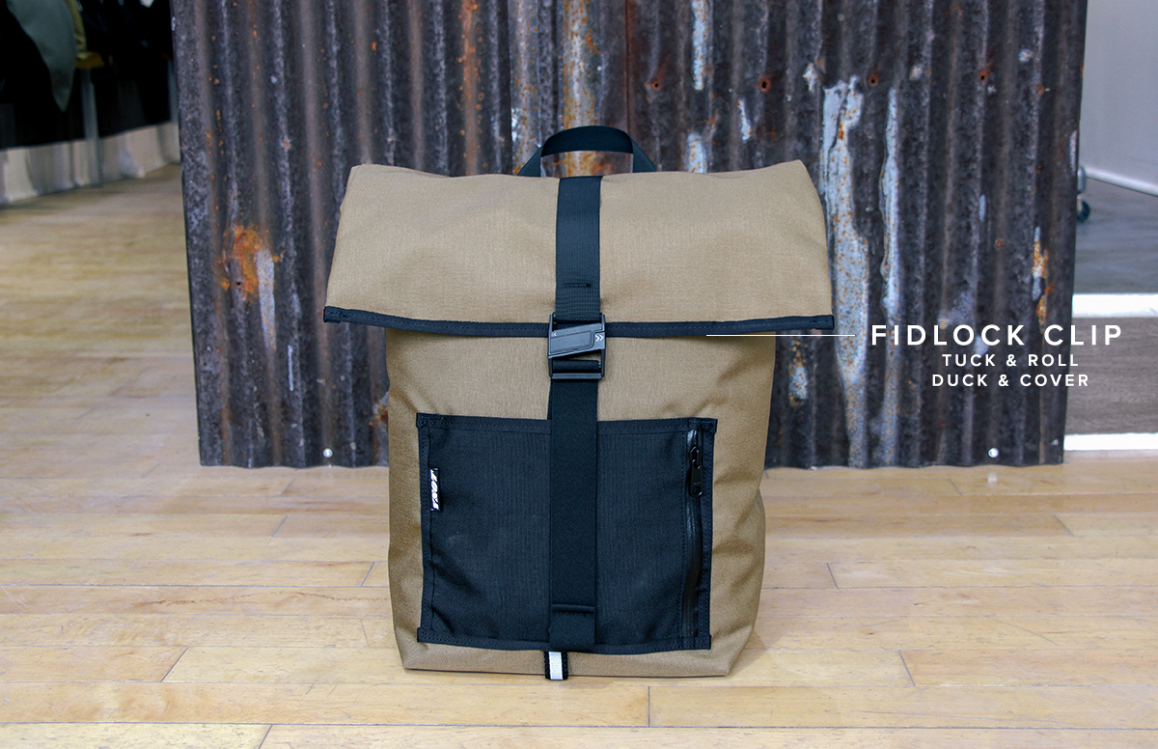

Slide 15
Варианты нанесения логотипов на пряжки

Slide 16
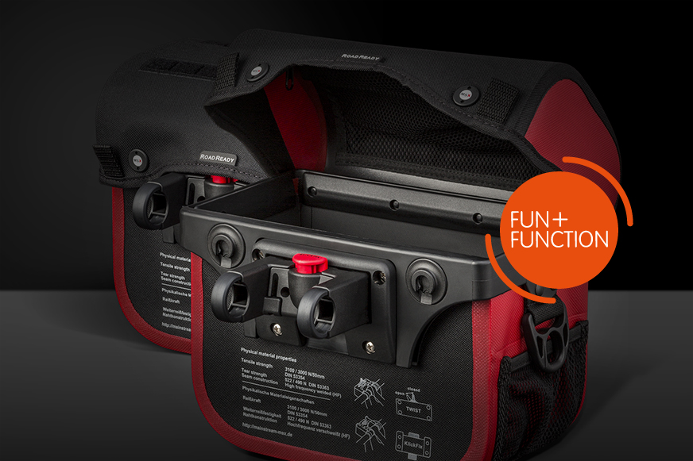
Пряжка: SNAP
Применение: Bicycle Handlebar Bag
Производитель: Mainstream MSX
Название продукта: CLS 55 MX handlebar bag

Slide 17
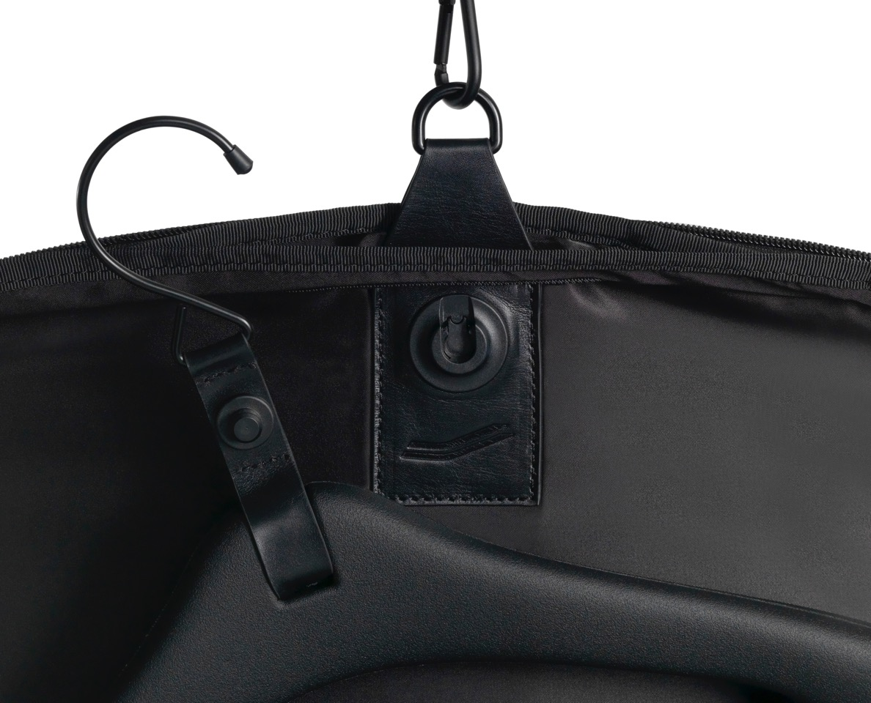
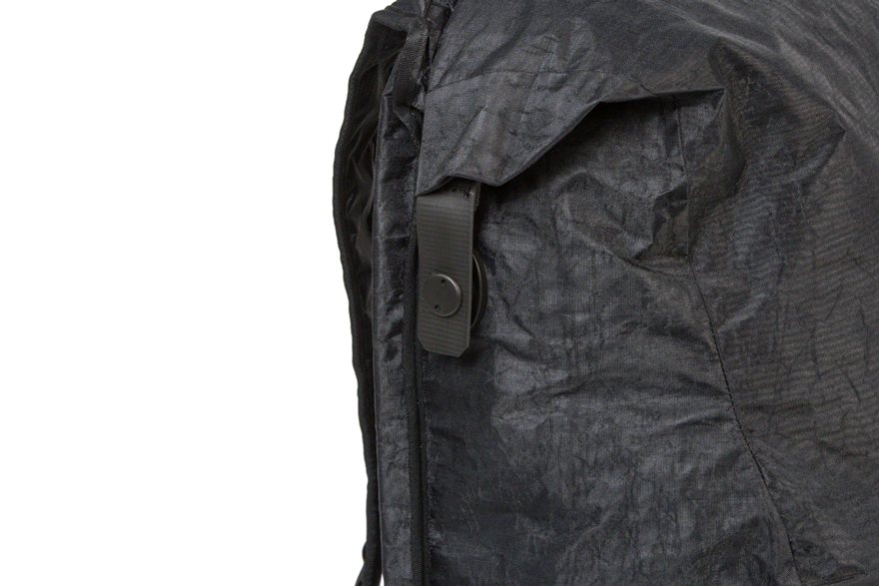
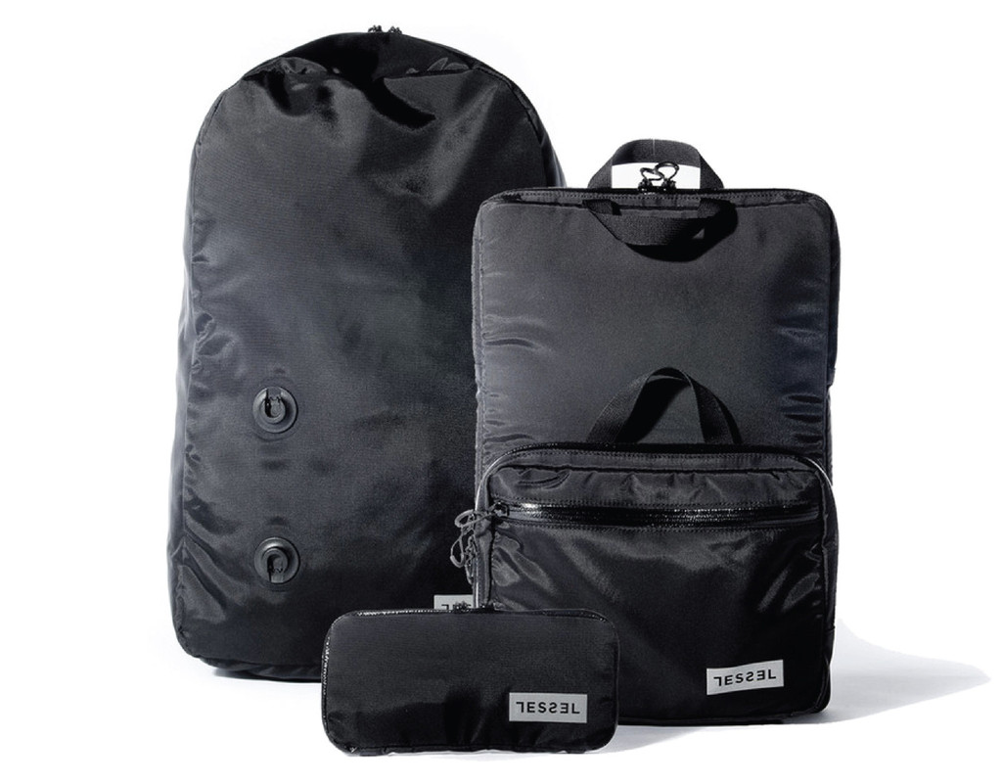
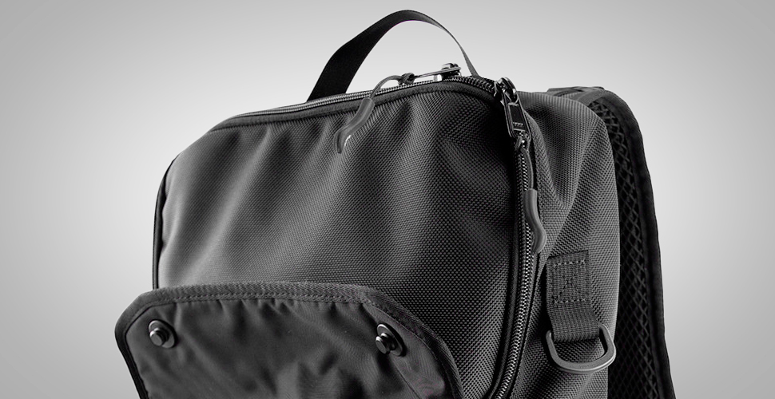

Slide 18
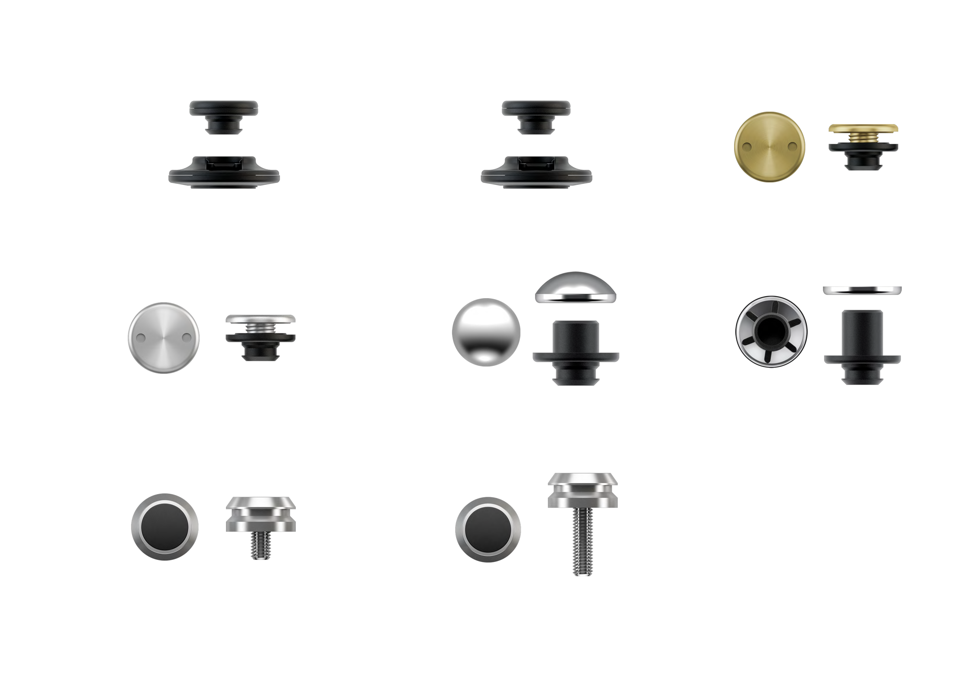

Slide 19
buckle

Slide 20
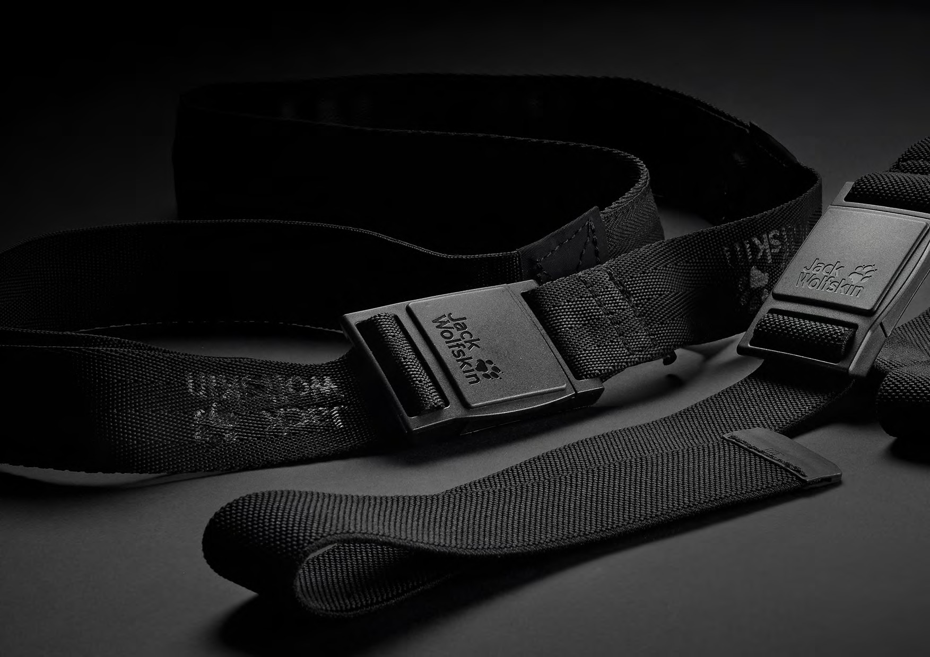
Пряжка: SNAP buckle flat 30
Применение: пояс
Производитель: Jack Wolfskin
Название продукта: Secret Belt XT, Stretch Belt

Slide 22
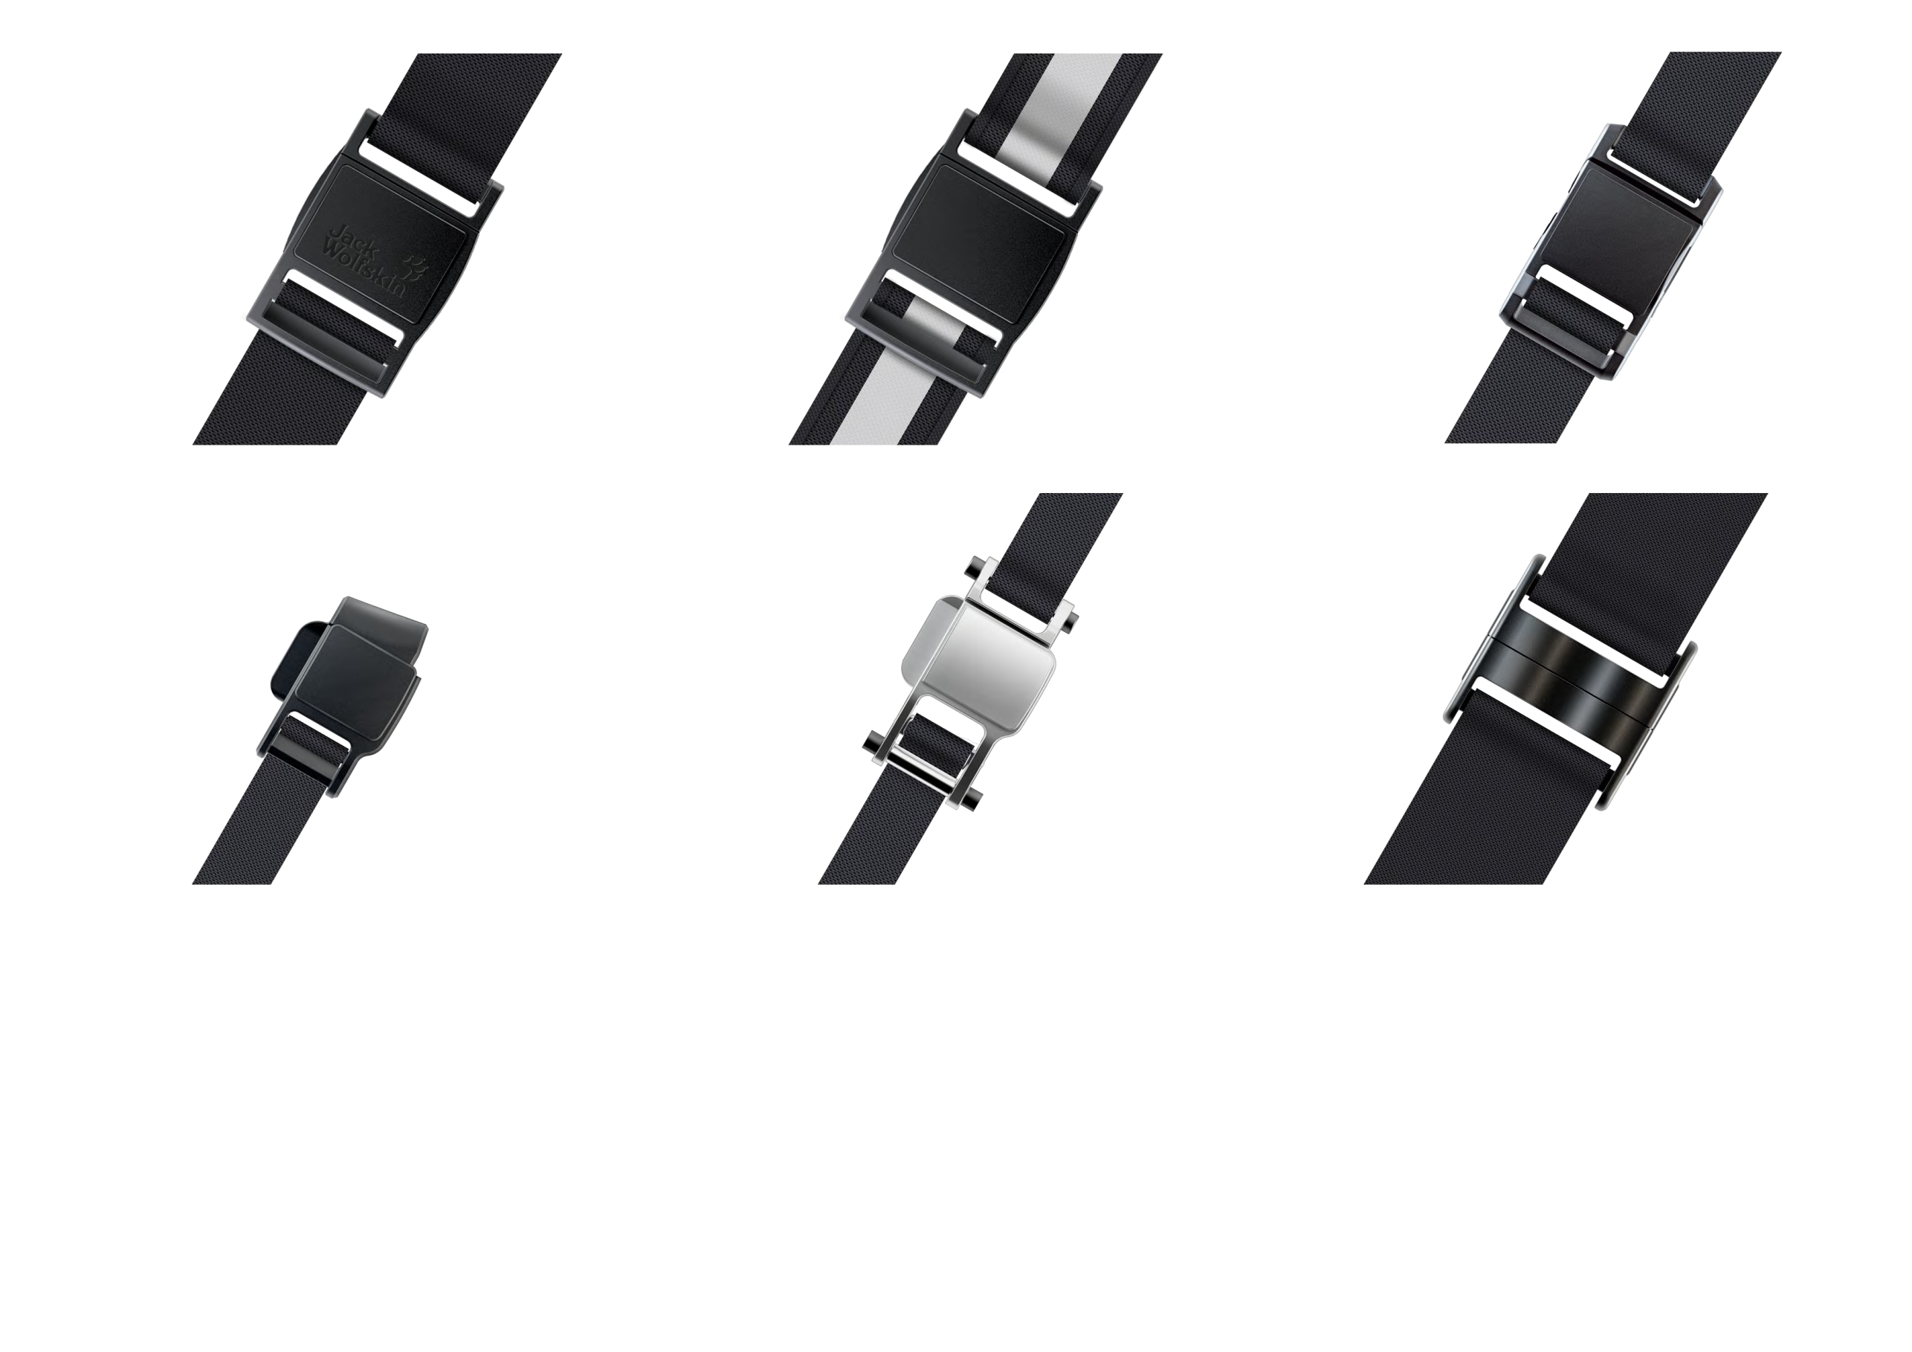

Slide 23
helmet buckle

Slide 24
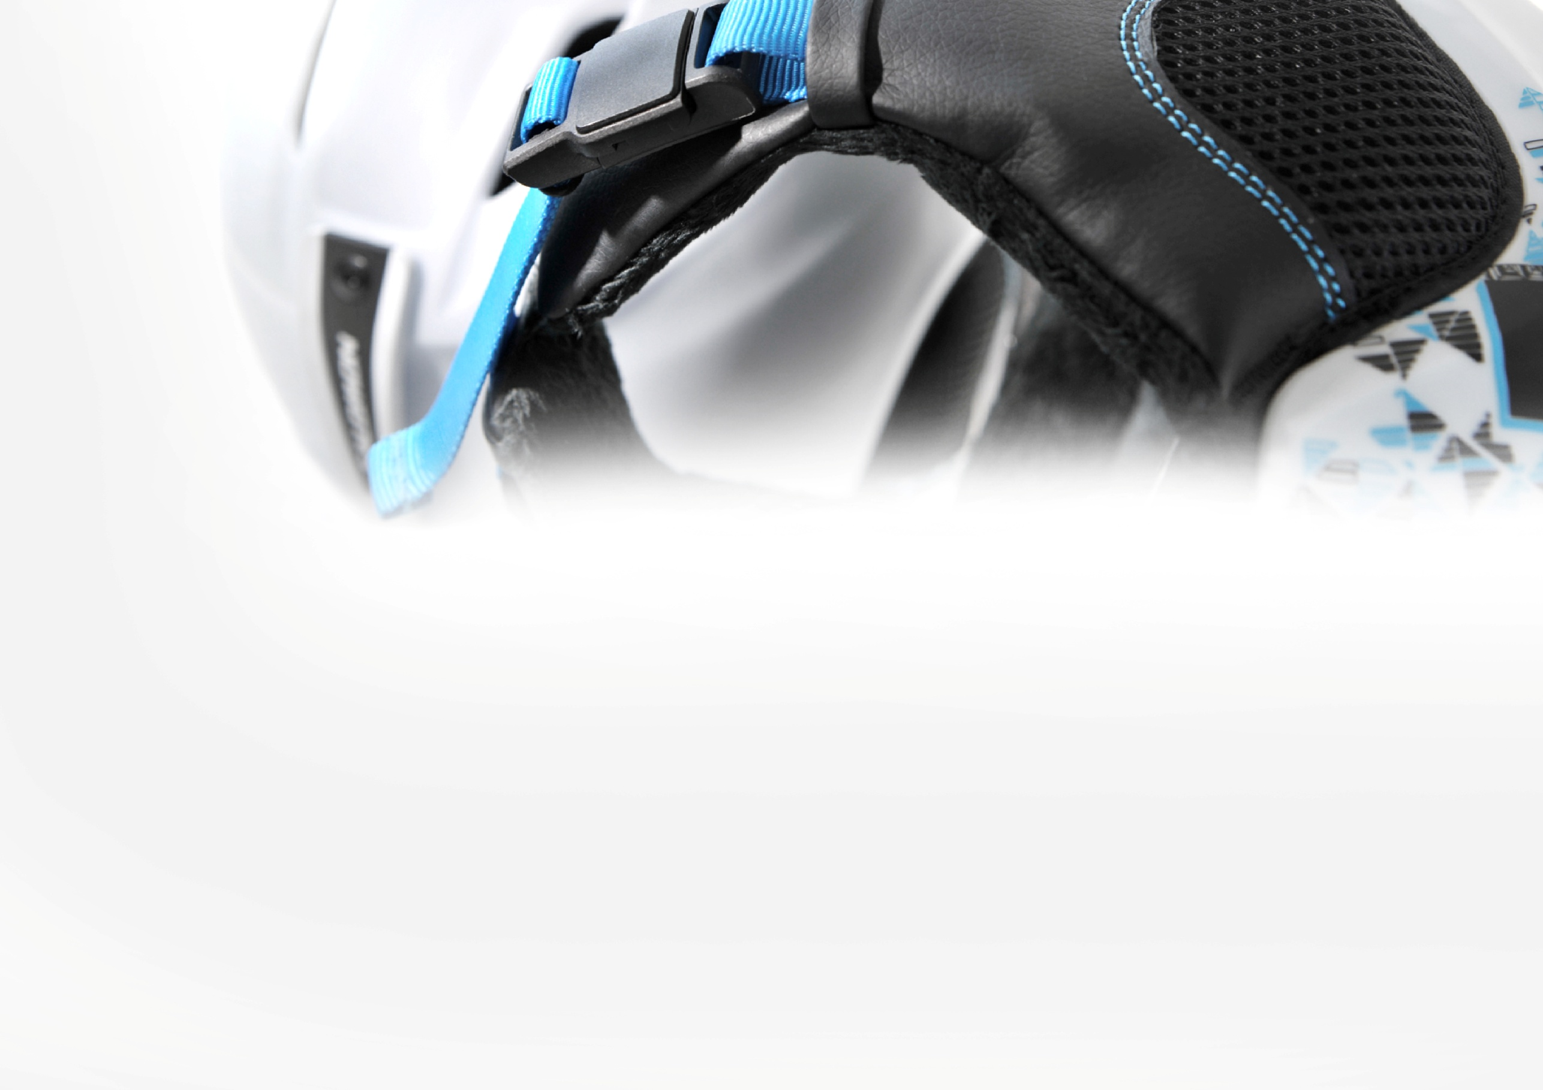
Пряжка: SNAP helmet buckle 20 carbon
Применение: шлем для сноуборда
Производитель: Salomon SAS
Название продукта: Drift junior

Slide 26
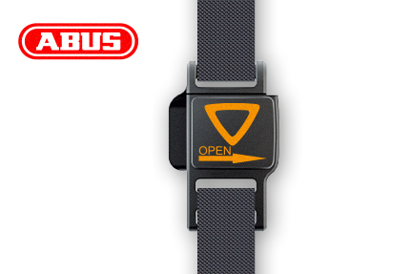
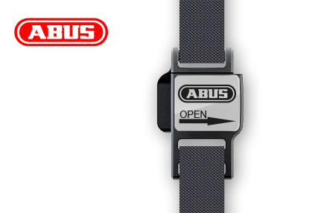

Slide 27
push

Slide 30
Пряжка: SNAP push
Применение: школьные ранцы
Производитель: McNeill
Название продукта:ERGO Light 912 series

Slide 32
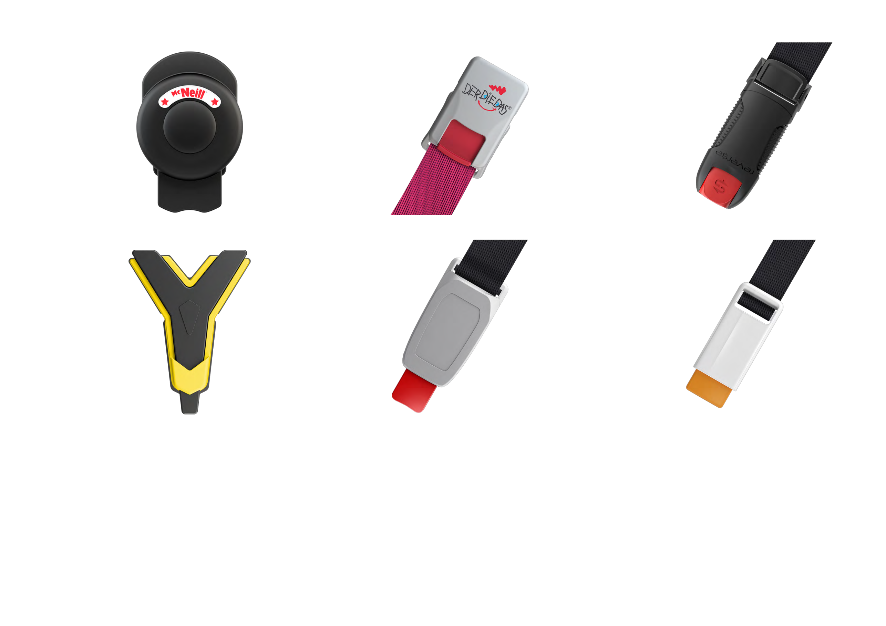
Изготовление пряжек по индивидуальному заказу

Slide 33
pull

Slide 34
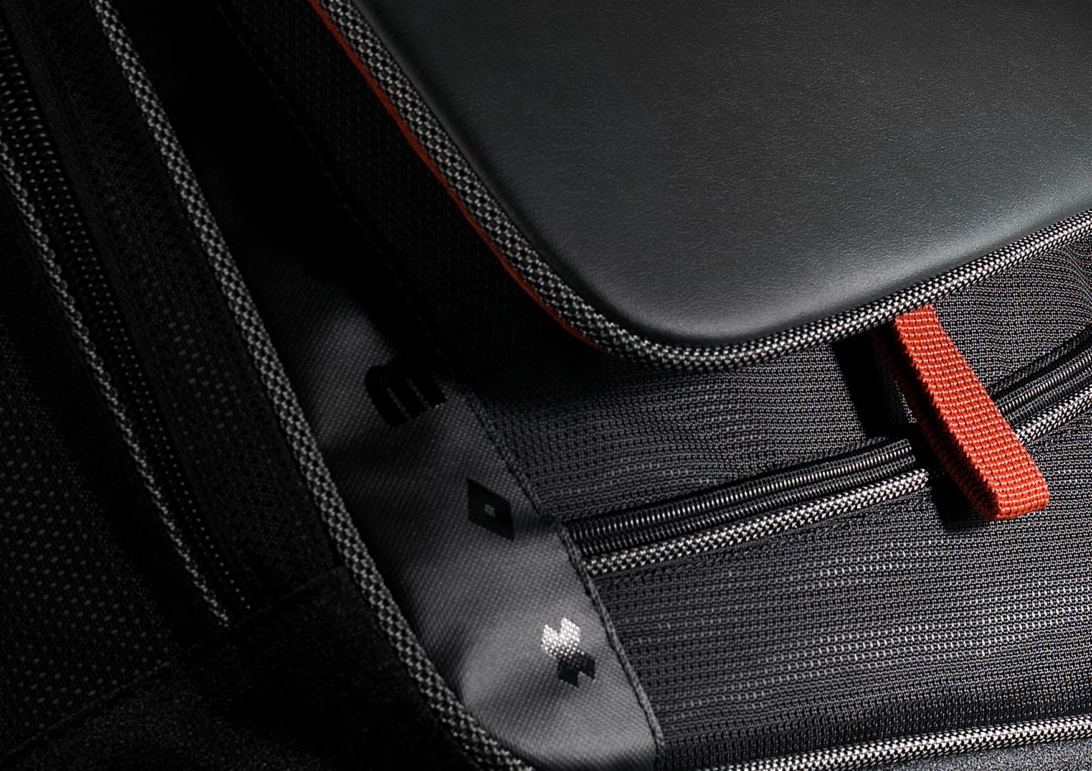
Пряжка: SNAP pull
Применение: коллекция сумок
Производитель:OXMOX
Название продукта:
Touch-it Messenger Bag

Slide 36
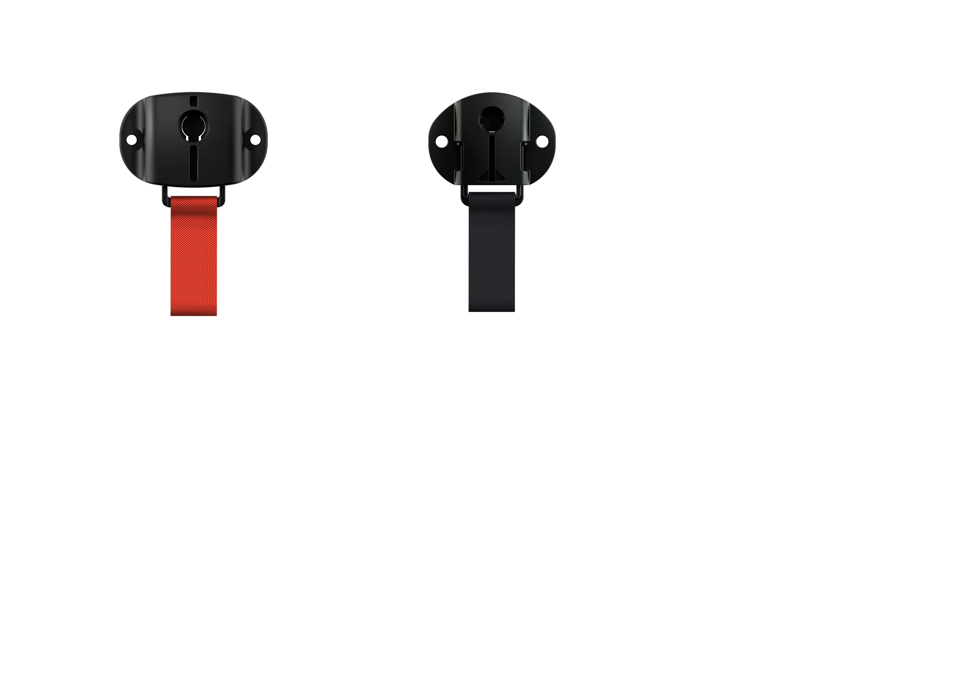

Slide 38
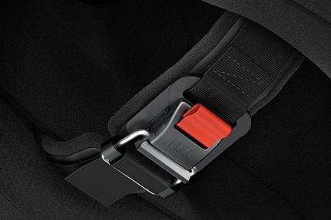

Slide 39
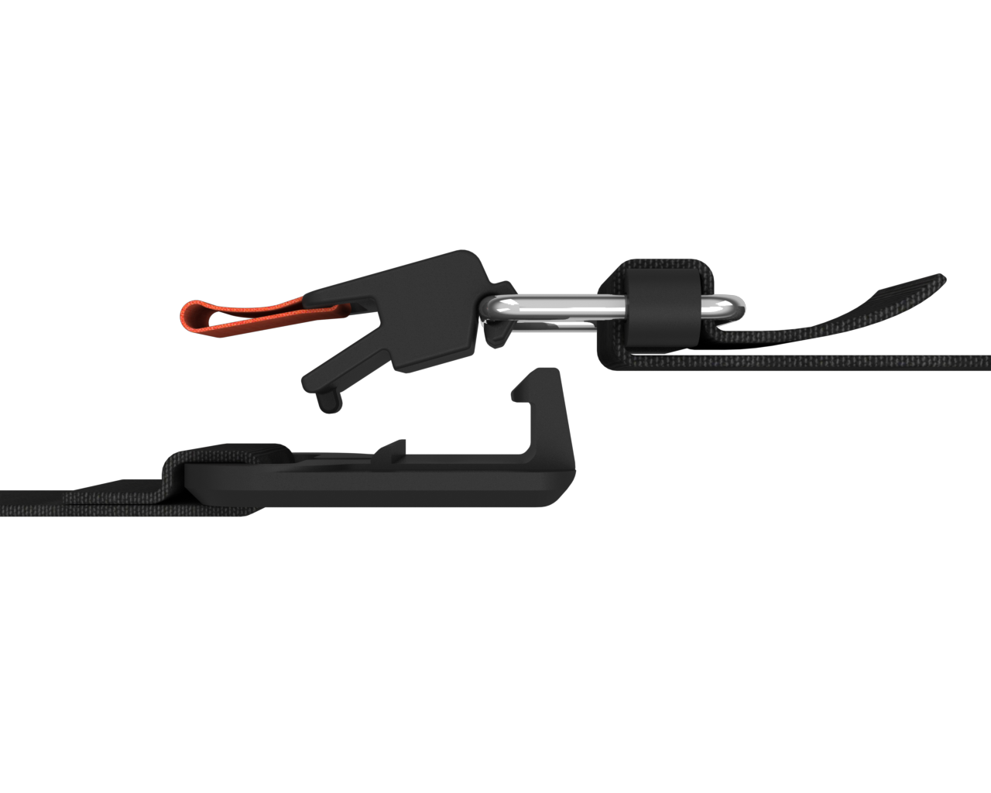

Slide 40
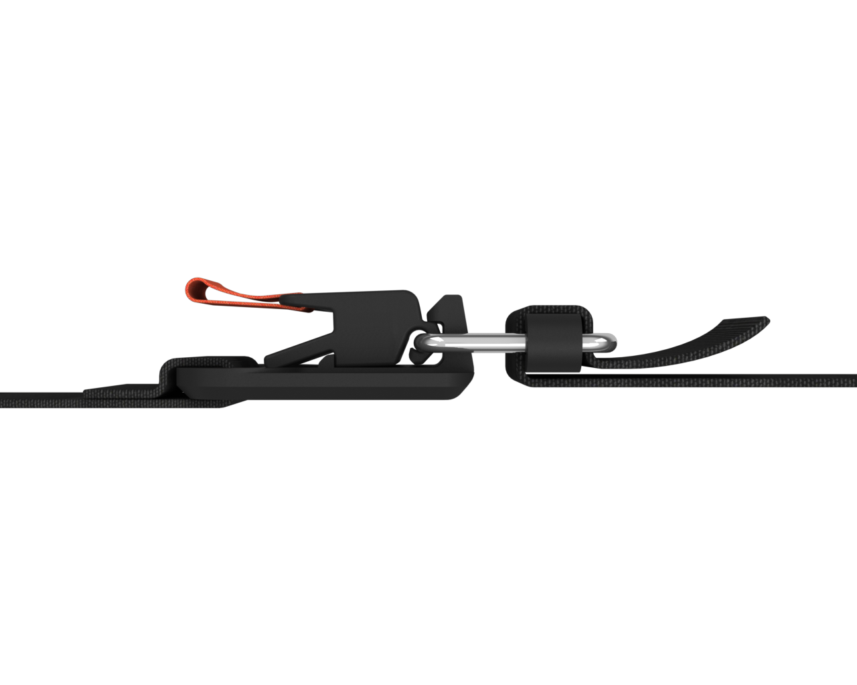

Slide 41
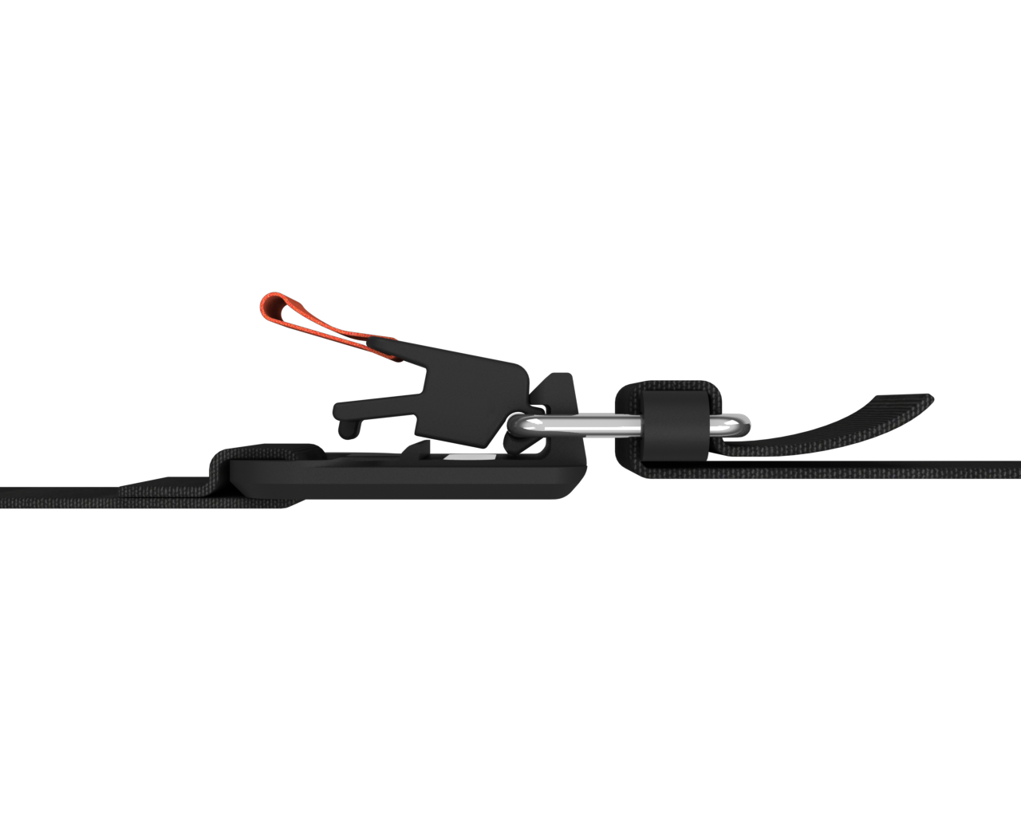

Slide 42
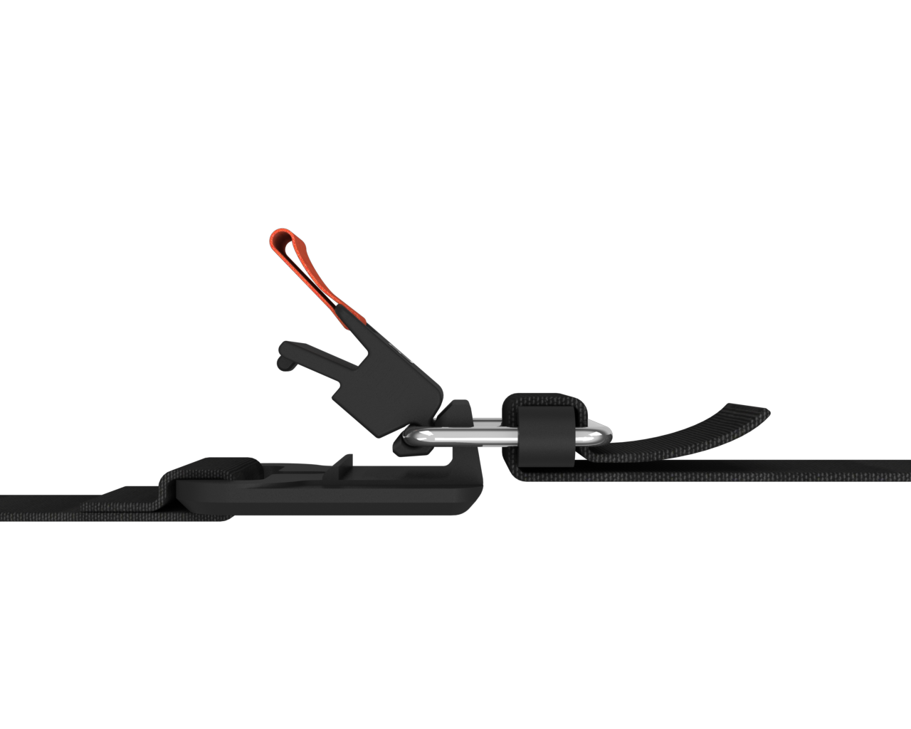

Slide 43
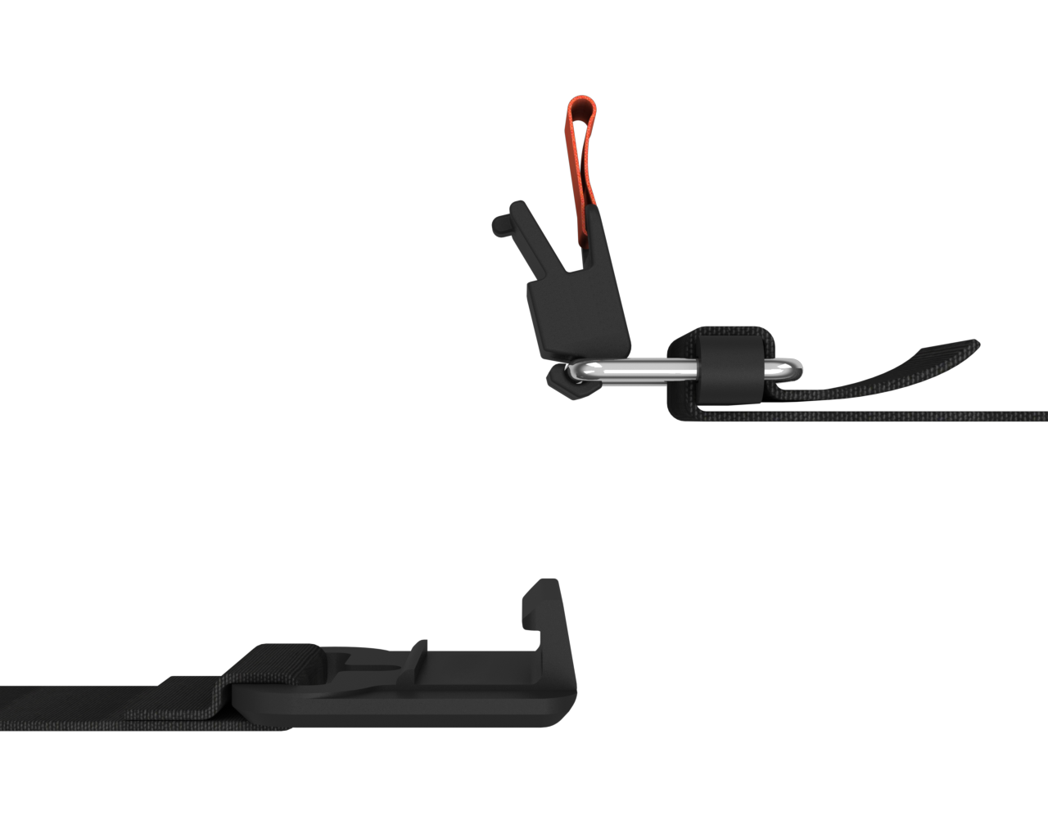

Slide 44
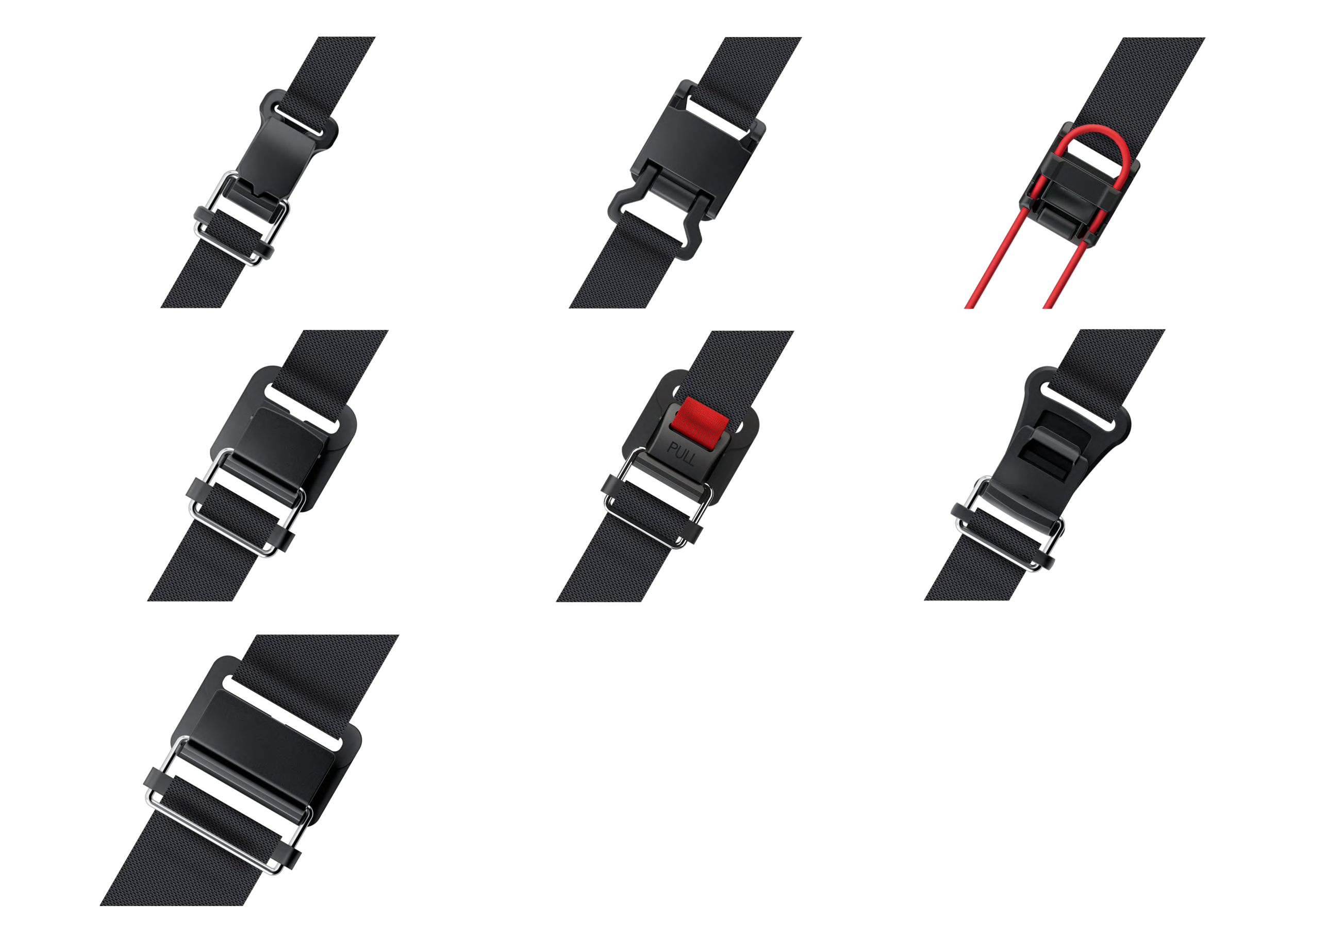
15
20 flat
20 rope
25 alu
25 alu motorbike
25 reverse
40 alu

Slide 45
Наши клиенты

Slide 48
Наши специалисты в России всегда будут рады ответить на ваши вопросы, проконсультировать по продукции Fidlock!

Slide 49
ТД «Кенди»
Россия, Санкт-Петербург
ул. Курская, д 28/32, офис 1319
Тел.: 8 (812) 611-11-37
Моб.: 8 (921) 883-23-52
fidlock@mail.ru
www.termofilms.com

